Slide 1
Клеверенс:
«Учет имущества»
Система автоматизации управленческого
учета имущества в организациях

Slide 2
Зачем нужна специальная система для учета имущества?
www.cleverence.ru

Slide 3
Как обычно ведется учет ОС и материалов
В программе регламентированного учета (например, 1С:Бухгалтерия)
Нет помещений
Нет реальных держателей и рабочих мест
Нет штрихкодов
Нет мобильных инструментов проведения инвентаризации
В многочисленных Excel таблицах
www.cleverence.ru

Slide 4
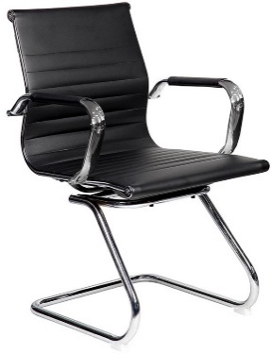
Пример. Учет ОС и материалов в 1С:Бухгалтерия
Стул офисный (материал) – просто номенклатура
Ноутбук Lenovo ThinkPad Yoga 460 (основное средство)
Инвентарная карточка:
Организация;
Группа учета;
Срок полезного использования;
Параметры начисления амортизации;
Паспорт объекта (изготовитель, заводской номер).
www.cleverence.ru

Slide 5
Зачем нужна специальная система
Удобно и подробно учитывать данные по всему имуществу организации или нескольких организаций;
Вести учет выдачи и возврата имущества конкретным держателям;
Знать что, где, у кого (под чьей ответственностью) находится в данный момент;
Контролировать все перемещения имущества, включая передачу имущества между ответственными лицами / организациями и сторонним контрагентам;
Быстро получать актуальные данные о наличии и текущем состоянии имущества;
Знать историю всех движений имущества.
www.cleverence.ru

Slide 6
Что умеет
Клеверенс: Учет имущества?
Интерфейс. Описание функциональных возможностей. Особенности системы

Slide 7
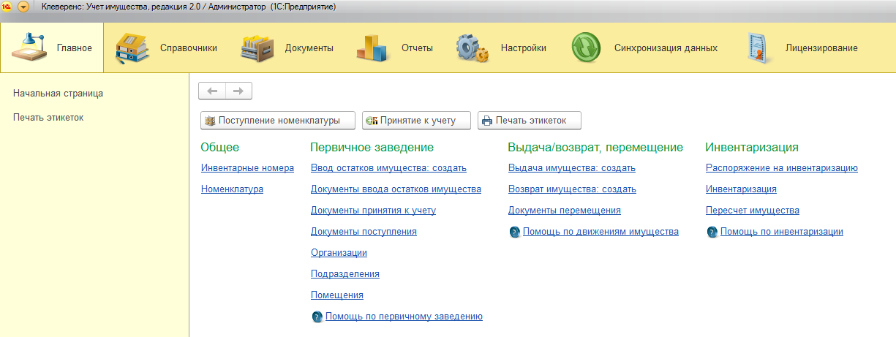
Интерфейс
Начальная страница
www.cleverence.ru

Slide 8
Схема работы с основными операциями системы
www.cleverence.ru

Slide 9
Документы системы и основные операции
Первичное заведение имущества (ввод начальных остатков)
Поступление номенклатуры (с регистрацией серий и сроков годности)
Принятие к учету (маркировка и ввод в эксплуатацию). Автоматическая генерация штрихкодов и инвентарных номеров
Маркировка - печать этикеток, программирование RFID-меток
Выдача/возврат имущества держателям
Перемещение имущества между помещениями или сотрудниками
Передача имущества между организациями / подразделениями и МОЛ. Передача имущества стороннему контрагенту
Изменение состояния имущества (в рамках текущего глобального статуса)
Списание имущества
Распоряжения на инвентаризацию, проведение инвентаризация имущества. Печать ИНВ-1, ИНВ-3, ИНВ-18, ИНВ-19, сводных ведомостей
Просмотр и печать отчётов об остатках, состоянии и движениях имущества
www.cleverence.ru

Slide 10
Как реализован учет данных по номенклатуре и инвентарным объектам

Slide 11
Учет номенклатуры в разрезе видов номенклатуры
Как в типовых конфигурациях
Использование видов номенклатуры позволяет заранее определить основные параметры учета для конкретного имущества
При создании новой номенклатуры необходимо выбрать вид номенклатуры и все параметры заполнятся автоматически
www.cleverence.ru

Slide 12
Параметры вида номенклатуры
Способ учета экземпляра в системе (уникальный\не уникальный объект)
Способ учета в бухгалтерии (для обмена данными)
Способ генерации инвентарного номера (только для уникального имущества)
Возможность учета серий номенклатуры:
Серийные номера
Гарантийный срок
Возможности маркировки номенклатуры:
Использование штрихкодов и правило генерации штрихкодов
Шаблоны штрихкодов.
www.cleverence.ru

Slide 13
Учет уникальных объектов и материалов
Уникальный объект имущества – это, как правило, основное средство компании.
Для уникальных объектов предусмотрен учет по инвентарному номеру, а также инвентарная карточка объекта.
Уникальный объект имущества учитывается в системе в единичном экземпляре.
Материалы учитываются в системе как товары (количественный учет).
Для материалов не предусмотрена генерация инвентарного номера, однако система позволяет генерировать уникальные штрихкоды и учитывать материалы в разрезе гарантийных сроков и серийных номеров.
www.cleverence.ru

Slide 14
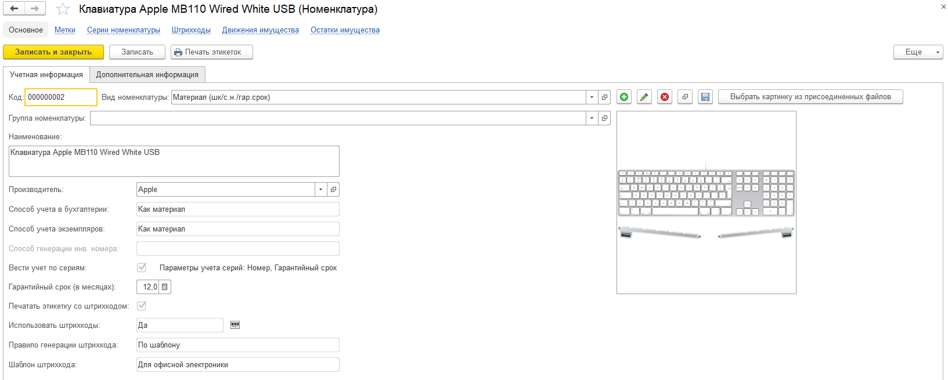
Интерфейс. Карточка номенклатуры
Основные данные о номенклатуре
Быстрые ссылки на отчеты
Возможность прикрепить изображение
www.cleverence.ru

Slide 15
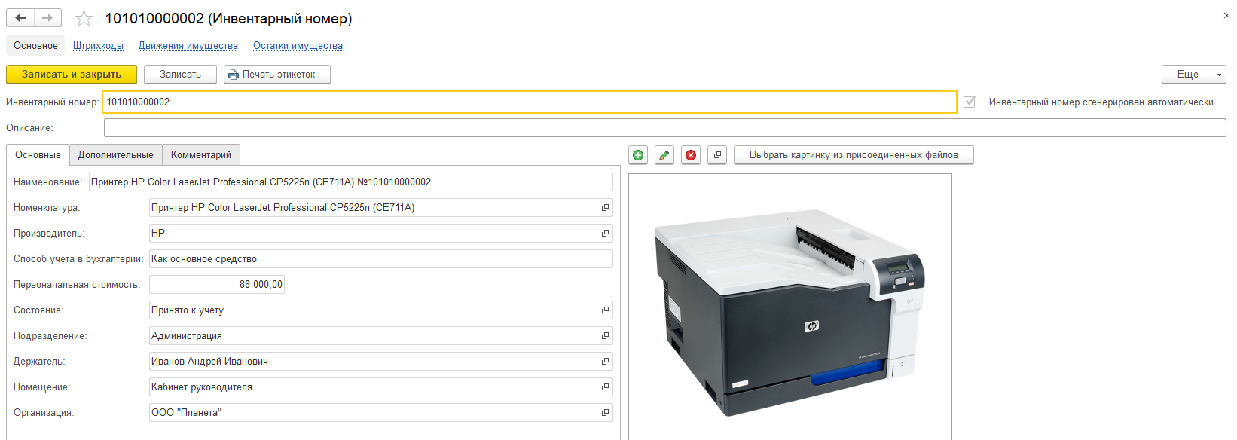
Интерфейс. Карточка инвентарного объекта
Основные параметры
Данные конкретного инвентарного объекта
www.cleverence.ru

Slide 16
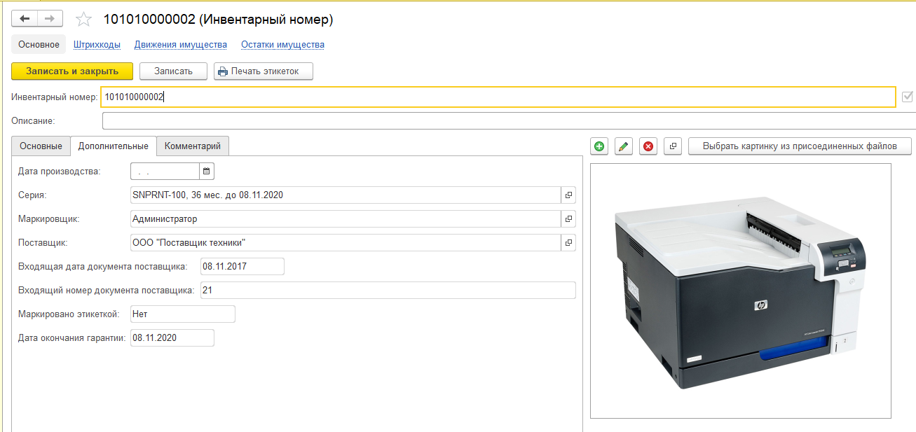
Интерфейс. Карточка инвентарного объекта
Дополнительные параметры
www.cleverence.ru

Slide 17
Возможности маркировки имущества
Автогенерация штрихкодов по заданным правилам. Создаем шаблон, указываем тип штрихкода, префикс, способ генерации и получаем этикетку
Можем генерировать и печатать:
EAN13
Code39
Сode128
QR
Data matrix
Маркировка RFID и привязка ID метки к конкретному объекту имущества
www.cleverence.ru

Slide 18
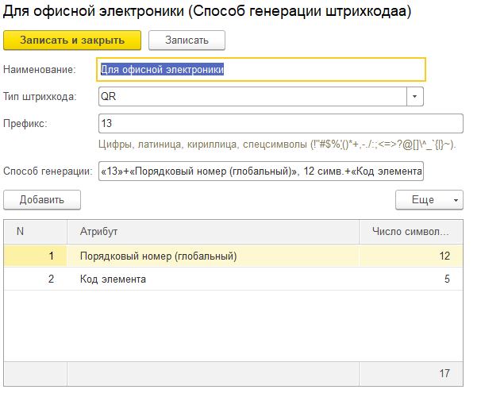
Создание шаблона штрихкода
Свое наименование
Выбор типа штрихкода. Подсказки
Указание префикса и создание способа генерации штрихкода
www.cleverence.ru

Slide 19
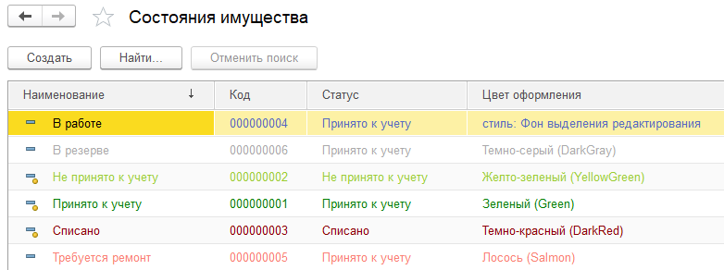
Учет состояний имущества
Имущество в компании имеет свой жизненный цикл. Для того, чтобы в любой момент времени получать актуальные данные по текущему состоянию имущества, в системе предусмотрен механизм учета состояний имущества.
Пользовательские состояния учитываются в разрезе 3 глобальных статусов:
Не принято к учету
Принято к учету
Списано

Slide 20
Подробный учет информации об имуществе. Итоги
Учет материалов и основных средств (с возможность автогенерации инвентарных номеров) в единой системе;
Генерация штрихкодов различных форматов по заданным правилам;
Возможность учета серий номенклатуры (как серийных номеров, так и гарантийных сроков;
Учет и изменение текущих состояний номенклатуры;
Получение подробных данных о номенклатуре и инвентарных объектах из карточки. Быстрые ссылки на нужные отчеты по движению и остаткам
Есть механизм дополнительных реквизитов и сведений!

Slide 21
Движения имущества в системе
Функциональные возможности
Документы и справочники системы

Slide 22
Способы учета имущества. Регламентированный учет
Регламентированный учет имущества в системе ведется в следующих разрезах учета:
Организация;
Подразделение;
Материально ответственное лицо (МОЛ).
Это позволяет осуществлять выгрузку данных в сторонние системы учета (например, 1С:Бухгалтерия) используя реквизиты для сопоставления данных.
Клеверенс: Учет имущества является системой ввода первичной, а главное полноценной информации по основным средствам и материалам, принимаемым на учет организации.

Slide 23
Способы учета имущества. Управленческий учет
Управленческий учет имущества в системе ведется в следующих разрезах учета:
Помещение (или рабочее место);
Держатель;
Состояние имущества.
Т.е. движение имущества осуществляется в рамках конкретных держателей (сотрудников), а также между реальными помещениями (а не просто подразделениями организации).
Таким образом, мы всегда знаем что, где и у кого находится в данный момент.
В системе предусмотрена возможность генерации штрихкодов и печати этикеток для быстрой идентификации помещений и держателей. И конечно RFID!

Slide 24
Справочники системы
Организации
Подразделения
Помещения
Должности
Сотрудники
Номенклатура / Виды номенклатуры / Инвентарные номера
Состояния имущества

Slide 25
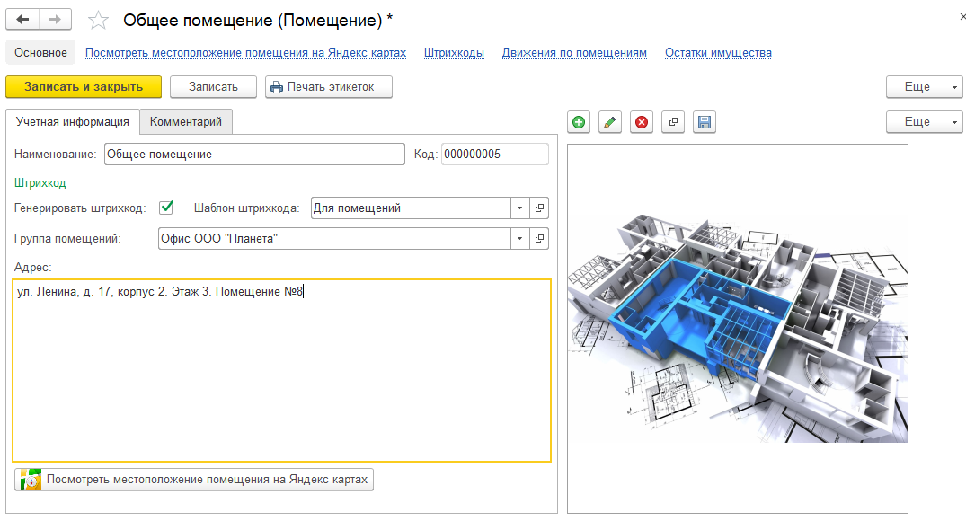
Интерфейс. Помещение

Slide 26
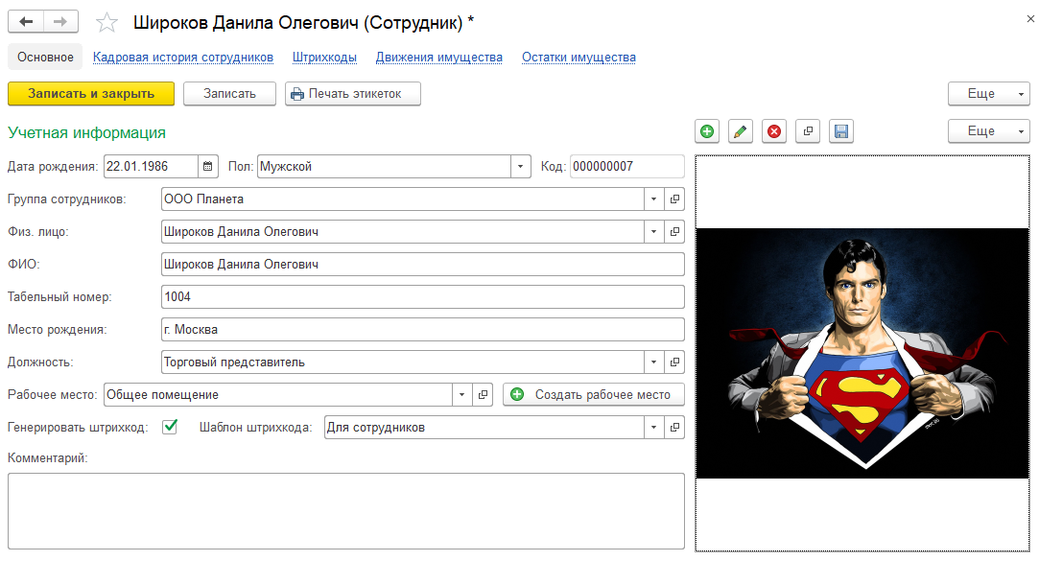
Интерфейс. Сотрудник

Slide 27
Проведение инвентаризации
Регламентированная инвентаризация:
Создание в системе распоряжения на инвентаризацию. С членами комиссии, приказом на инвентаризацию по конкретной организации с возможность доп. отборов
Возможно настроить обмен с системой регламентированного учета и получать/отправлять данные оттуда или туда
Управленческая инвентаризация:
Пересчет имущества по произвольным отборам в любое время
Возможность заполнения и актуализации документа Инвентаризация по данным пересчетов

Slide 28
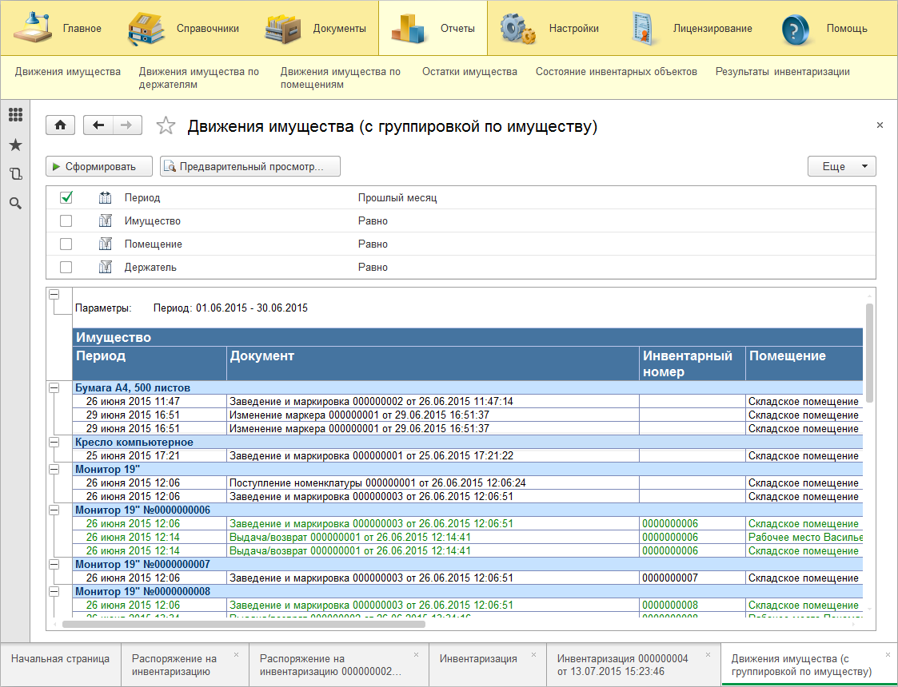
Отчеты. Движения имущества
Отчёт «Движения имущества»
Возможности:
Пользовательские отборы
Выбор варианта группировки
Печать отчёта
Отражает все движения имущества.

Slide 29
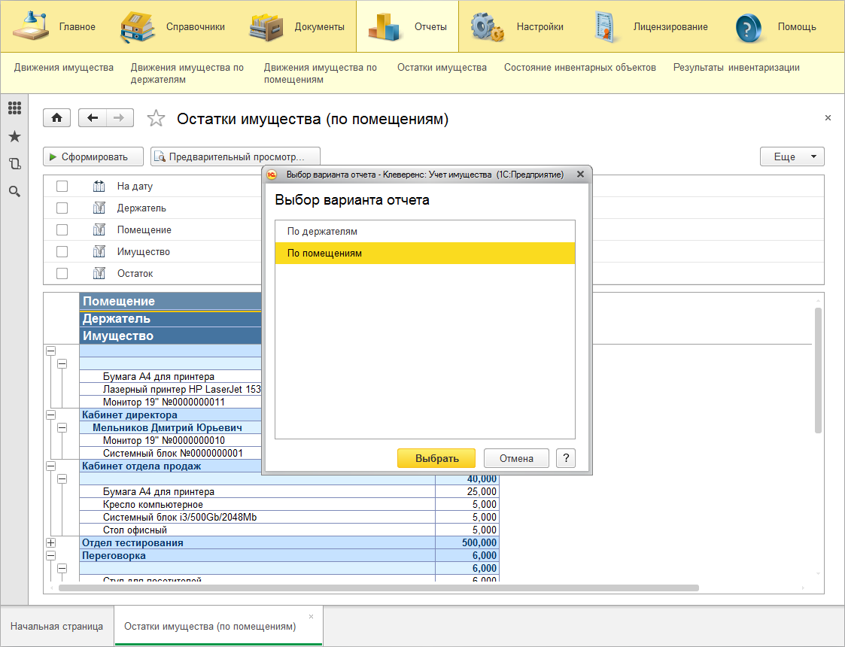
Отчеты. Остатки имущества
Отчёт «Остатки»
Возможности:
Вариант по помещениям или держателям
Пользовательские отборы
Выбор варианта группировки
Печать отчёта
Отражает данные по остаткам имущества

Slide 30
Как обычно ведется учет ОС и материалов
Стул офисный (материал) – просто номенклатура
Ноутбук Lenovo ThinkPad Yoga 460 (основное средство)
Инвентарная карточка:
Организация;
Группа учета;
Срок полезного использования;
Параметры начисления амортизации;
Паспорт объекта (изготовитель, заводской номер).

Slide 31
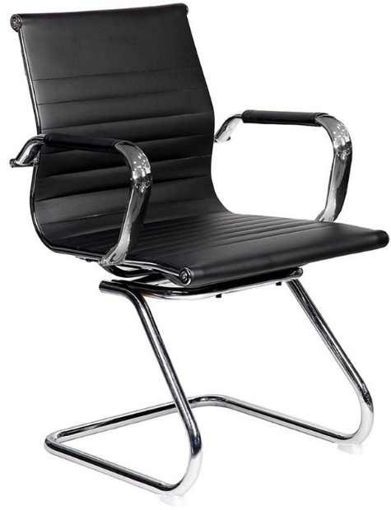
Что в итоге? Учет материалов
Стул офисный
Вид номенклатуры: офисная мебель
Производитель: ВсемМебель
Способ учета в бухгалтерии: как материал
Цвет: черный
Вести учет по сериям: Нет
Печатать этикетку со штрихкодом: Да (QR код)
По данным отчетов:
на остатках в 2 организациях числится 56 штук
из них 36 в центральном офисе, остальные в территориальных подразделениях
10 стульев стоят на временном складе без держателей
2 стула нуждаются в ремонте

Slide 32
Что в итоге? Учет основных средств
Ноутбук Lenovo ThinkPad Yoga 460
Номенклатура: Ноутбук Lenovo ThinkPad Yoga 460
Инвентарный номер: 101010000005
Способ учета в бухгалтерии: как ОС
Организация: ООО «Планета»
Подразделение: IT Отдел
МОЛ: Петров Сергей Викторович
Держатель: Федорова Анна
Серийный номер: SN-AXR7688
Дата окончания гарантии: до 01.12.2019
Состояние: Эксплуатация
Стоимость: 61000 рублей
Штрихкод: 1300000000001700007
Производитель: Lenovo
Поставщик: Ситилинк
Вх. Номер документа 36УТ / Дата: 01.12.2017

Slide 33
Состав системы:
Специализированное программное обеспечение и оборудование

Slide 34
ПО Клеверенс: Учет имущества и Mobile SMARTS
Клеверенс: Учет имущества — это специализированное отраслевое решение, самостоятельное программное обеспечение на базе 1С: Предприятие 8.3.
Mobile SMARTS — это программная платформа для разработки корпоративных мобильных решений под мобильные устройства, смартфоны, планшеты, мобильные терминалы сбора данных (ТСД)

Slide 35
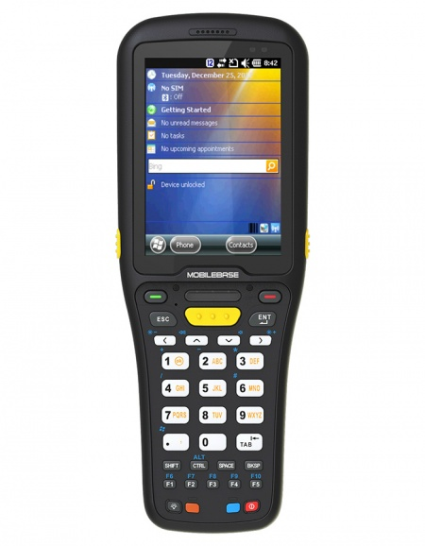
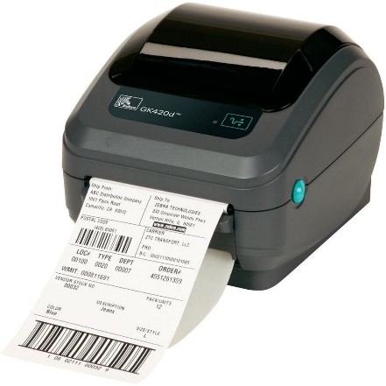
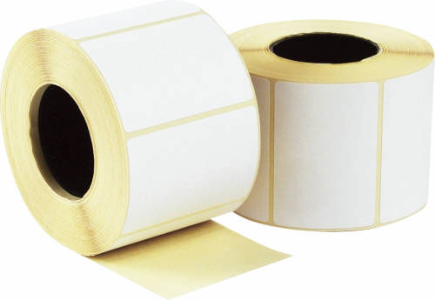
Оборудование для автоматизации учета имущества с помощью технологии штрихкодирования
Терминал сбора данных
Mobilebase DS5 (Android)
Термотрансферный принтер Zebra GK420t
Этикетки для принтера

Slide 36
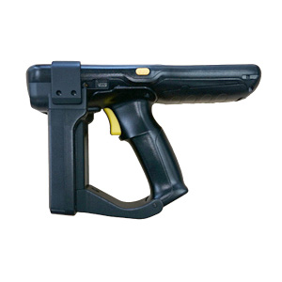
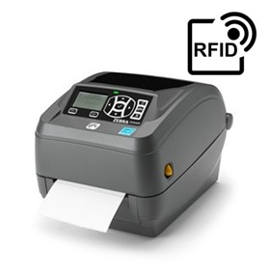
Оборудование для автоматизации учета имущества с помощью технологии RFID
Терминал сбора данных
с RFID считывателем (Android)
Принтер RFID Zebra ZD500R
Метки и этикетки для RFID

Slide 37
Планируемые к использованию типы RFID меток
Метки предназначенные для программирования и нанесения графической информации RFID принтером
Hidden MG6
Для нанесения на неметаллические поверхности и ёмкости, не содержащие жидкости.
Размер метки : 54 мм * 34 мм
Confidex Silverline (чип Monza 4E)
Для нанесения на металлические поверхности и жидкосте-содержащие ёмкости.
Размер метки : 100 мм * 40 мм

Slide 38
Планируемые к использованию типы RFID меток
Корпусные защищенные метки, программируемые терминалом сбора данных или специальным считывателем
TheTagFactory M-Nano (Monza 4QT)
Метка предназначена для маркировки компьютерного и кухонного оборудования.
Класс защиты IP54
Размер метки
38мм * 14мм * 3,5 мм
DATAMARS FT301 NOVO Loundrychip
Метка предназначена для маркировки предметов текстиля
Класс защиты IP68
Размер метки
70мм * 15мм * 2,5 мм

Slide 39
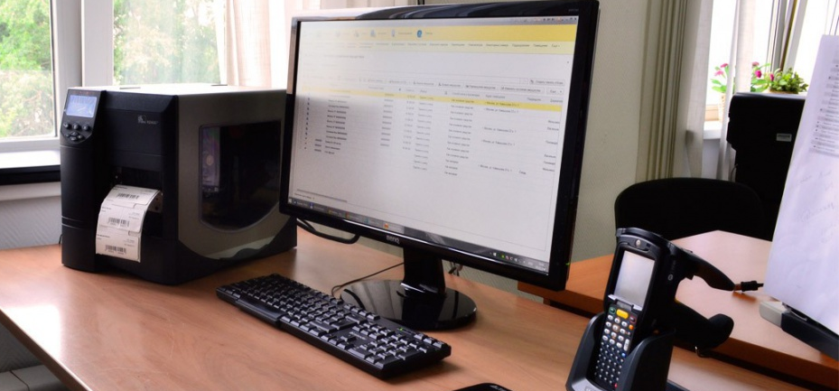
Пример. Рабочее место ответственного сотрудника
Компьютер с базой данных 1С (Клеверенс:Учет имущества)
Принтер печати этикеток (штрихкоды и/или RFID)
Терминал сбора данных с
ПО Mobile SMARTS

Slide 40
Интеграция с мобильными устройствами
Конфигурация для Mobile SMARTS

Slide 41
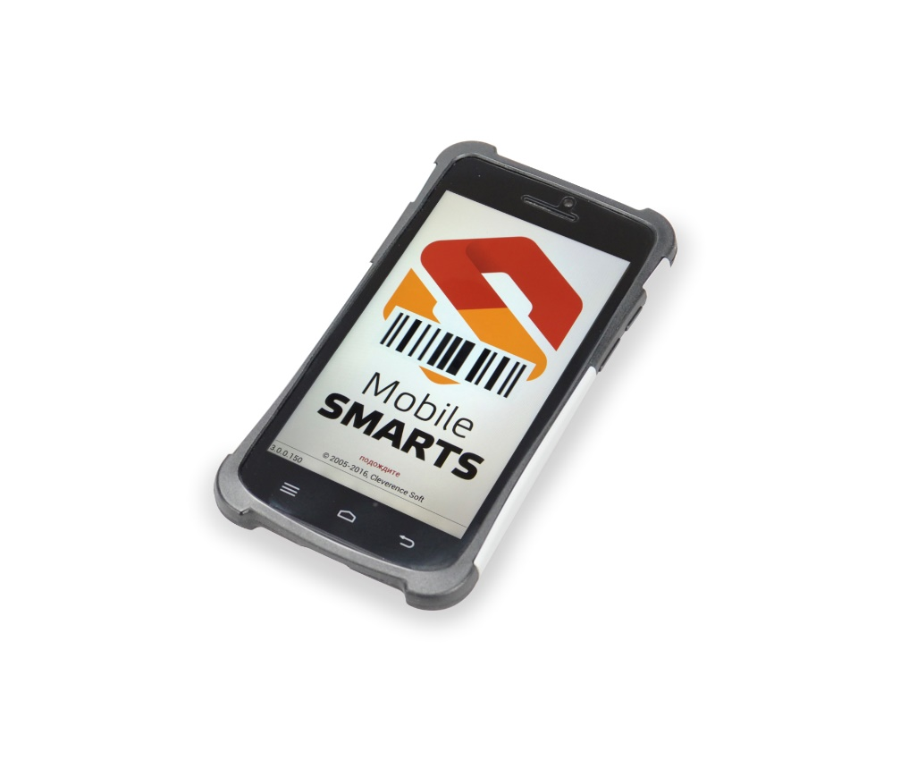
Перечень операций на ТСД
Ввод начальных остатков имущества
Поступление имущества
Принятие к учету
Перемещение имущества
Передача имущества
Изменение состояния имущества
Списание имущества
Пересчет имущества
Получение информации об имуществе

Slide 42
Преимущества
Клеверенс: Учет имущества

Slide 43
Преимущества системы
Мощный функционал и готовые бизнес-процессы для учета и контроля движения имущества
100% учет материалов, МБП, ОС и любого имущества организации:
все активы компании учтены в разрезах точного местоположения и держателя
повышение личной ответственности сотрудников
меньше потерь и необоснованных затрат
Интуитивно понятный интерфейс, быстрое внедрение и обучение сотрудников

Slide 44
Преимуществ системы
Mobile SMARTS. Основные операции можно реализовывать с помощью мобильных устройств. В итоге повышение скорости и точности учета и инвентаризации имущества в разы
Передача актуальной информации по ОС в бухгалтерскую программу. Бухгалтер доволен
Полностью открытый программный код, возможность доработки под специфические требования
www.cleverence.ru

Slide 45
Этапы реализации
проекта

Slide 46
Этапы работы
Этап №1 (подготовительный)
Промежуточная встреча и переговоры, составление коммерческого предложения;
Заключение договора, получение предоплаты за предпроектное обследование;
Описание требуемого функционала системы и бизнес-процессов Заказчика, реализуемых первым этапом автоматизации склада. Подбор и тестирование оборудования, RFID меток и этикеток;
Составление листа требований Заказчика, согласование бюджета, сроков и этапов работы по проекту;
Закупка оборудования и лицензий, получение предоплаты, старт работы над проектом.
www.cleverence.ru

Slide 47
Этапы работы
Этап №2 (адаптация функционала, ввод системы в эксплуатацию)
Адаптация функционала под требования Заказчика, реализация обмена данными с системой регламентированного учета, настройка интерфейсов и прав доступа;
Маркировка товарных остатков RFID метками и этикетками, проведение полной инвентаризации (силами Заказчика);
Тестовая эксплуатация системы, обучение ключевых пользователей работе с системой;
Передача системы в опытную эксплуатацию;
Пост-пусковое сопровождение системы.
www.cleverence.ru

